Slide 1
חדש ב
Clock2go
אישור דוח חודשי למתנדב\ת
בחתימה דיגיטלית!

Slide 2
המתנדב\ת סוגר את החודש באפליקציה או באתר
המעסיק מקבל מייל עם לינק
המעסיק נכנס ללינק וצופה בדוח
המעסיק מאשר או דוחה בלחיצת כפתור
האישור הדיגיטלי מתעדכן אוטומטי באתר
המתנדב מקבל הודעה על אישור או דחיית הדוח
הרכזת רואה את כל נתוני האישורים במסך מרכז ומאשרת בהתאם
מה חדש בתהליך?
מהיום לא נדרש להדפיס את הדוח ,להחתים פיזית ולהעלות באתר
אך האפשרות עדיין ניתנת במידה ונדרש

Slide 3
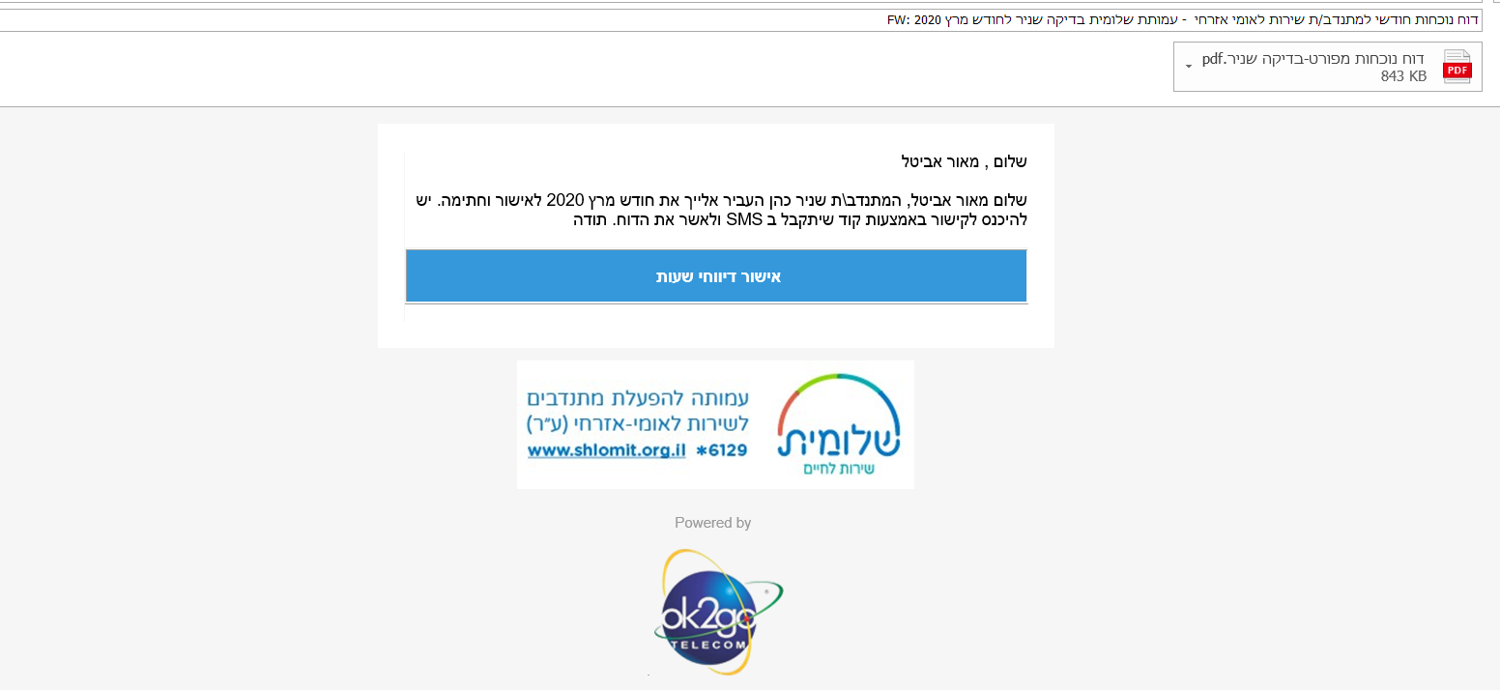
לאחר סגירת חודש על ידי המתנדב\ת
יקבל המעסיק מייל אוטומטי זה:
פרטי המעסיק מעודכנים אוטומטית במערכת
במידה ומתנדבת תחליף את המייל עבור מחליף של המעסיק – המייל יישלח אליו ולא אל המעסיק הקבוע

Slide 4
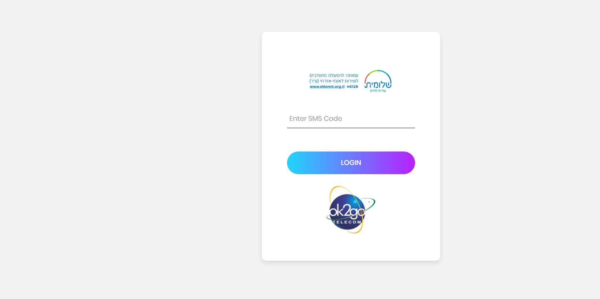
המעסיק יילחץ על הלינק ויקבל קוד בSMS לכניסה מאובטחת

Slide 5
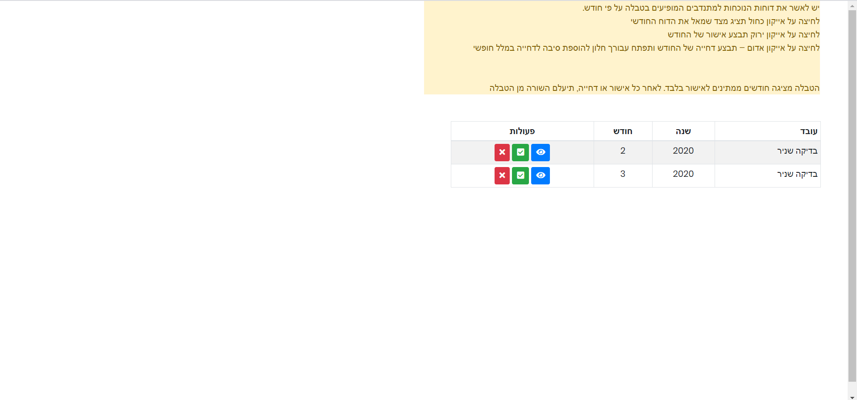
המעסיק ייכנס ויראה את רשימת החודשים הממתינים לאישור
במידה ומאשר עבור כמה מתנדבים – כל המתנדבים יופיעו באותה רשימה

Slide 6
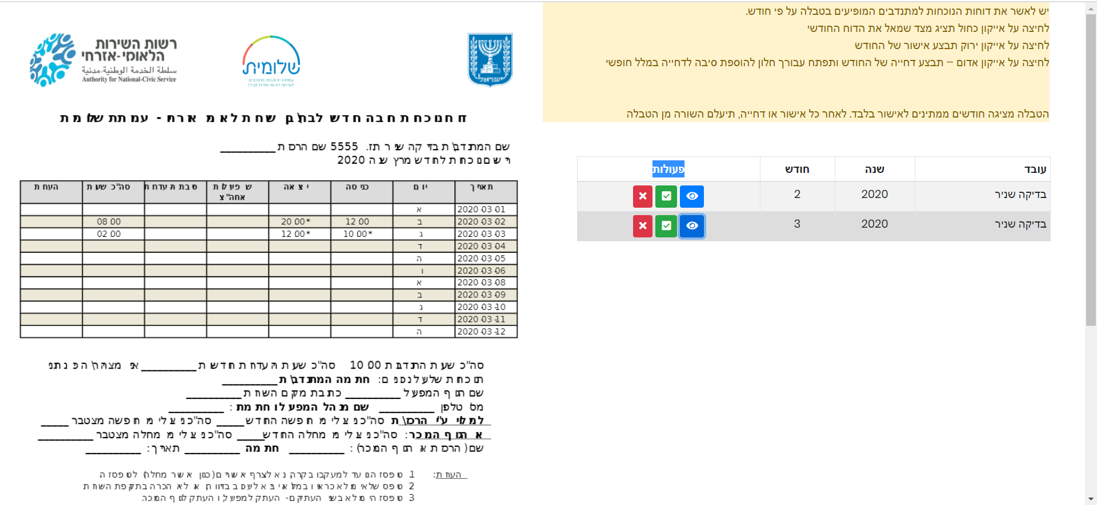
לחיצה על אייקון כחול, תפתח מצד שמאל את הדוח המפורט

Slide 7
לחיצה על אייקון ירוק, תאשר את הדוח ותסיר את החודש מהרשימה

Slide 8
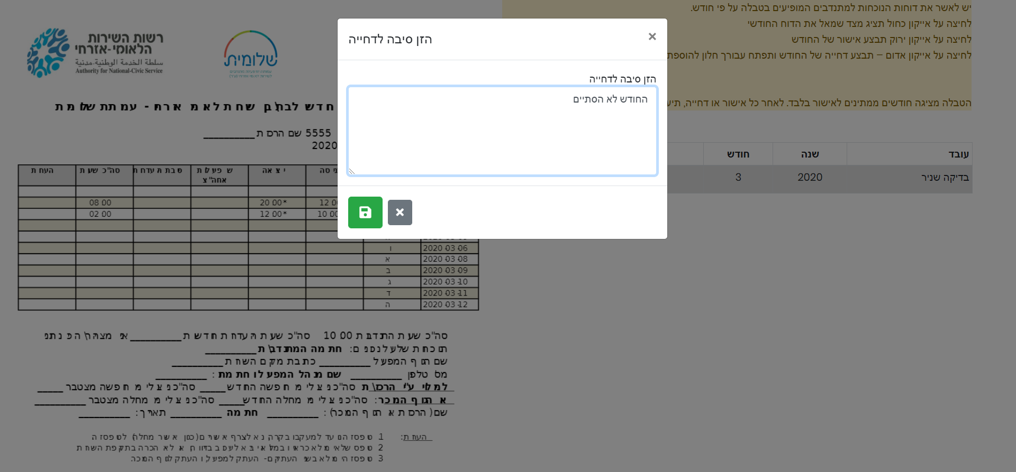
לחיצה על אייקון אדום, תדחה את הדוח ותפתח חלונית להזין סיבה לדחייה

Slide 9
המתנדב יקבל SMS ברגע שהמעסיק אישר את הדוח החודשי
במידה והדוח לא אושר – הSMS יתקבל גם עם סיבת הדחייה
החל מ11 לכל חודש, תקבלנה גם הרכזות הודעת עדכון על אישור המעסיק או דחייה של הדוח

Slide 10
בהצלחה!!!
אישור דוח חודשי למתנדב\ת
בחתימה דיגיטלית!

